Slide 1
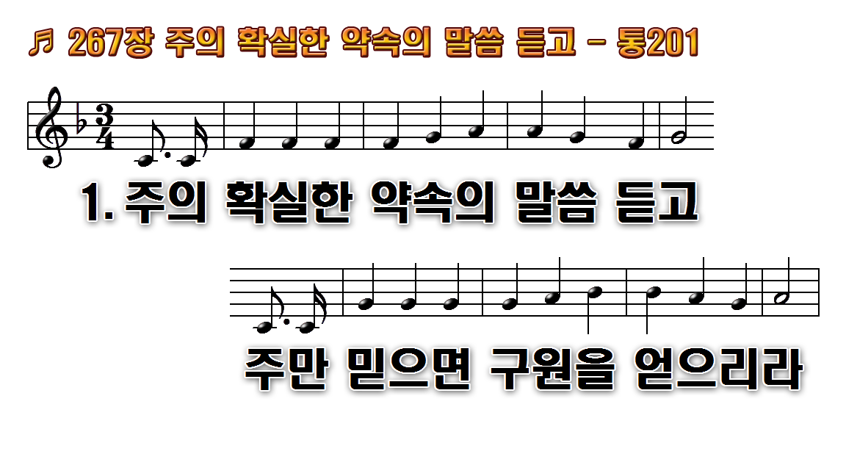
1
2
3
4
5

Slide 2
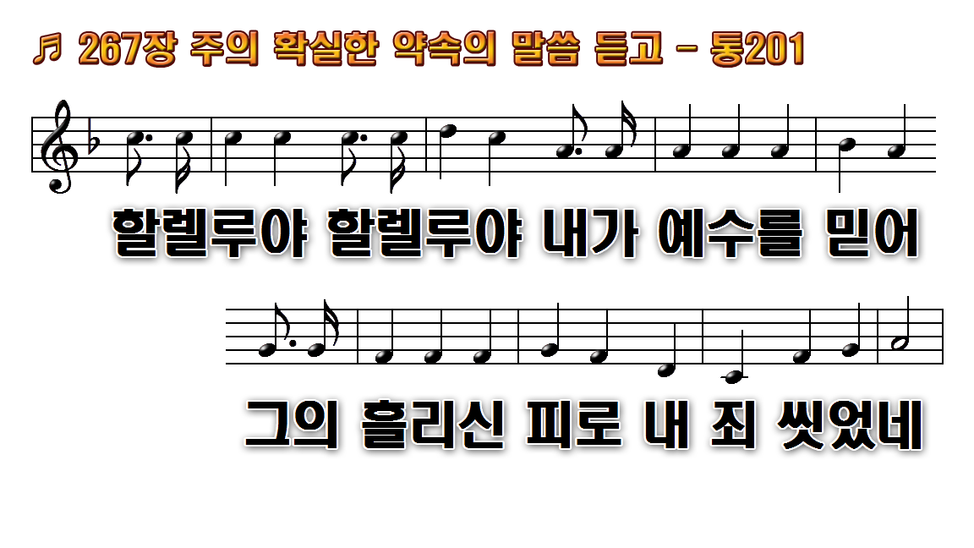
1
2
3
4
5

Slide 3
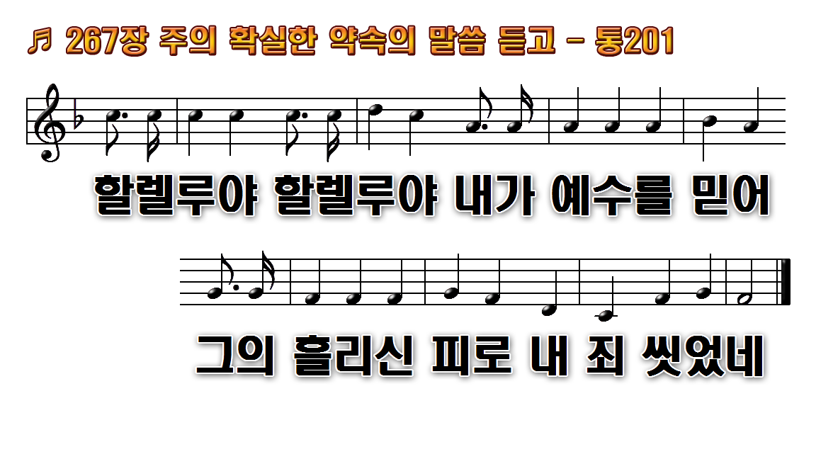
1
2
3
4
5

Slide 4

1
2
3
4
5

Slide 5
1
2
3
4
5

Slide 6
1
2
3
4
5

Slide 7
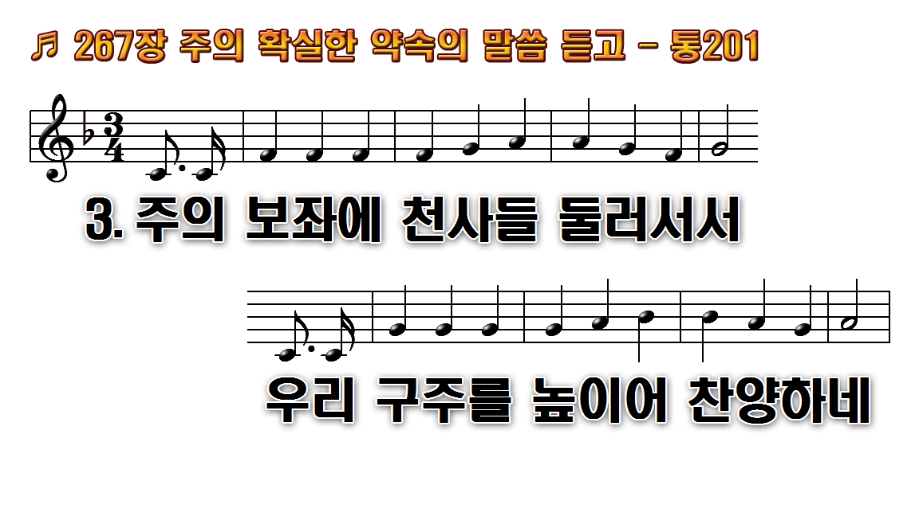
1
2
3
4
5

Slide 8
1
2
3
4
5

Slide 9
1
2
3
4
5

Slide 10
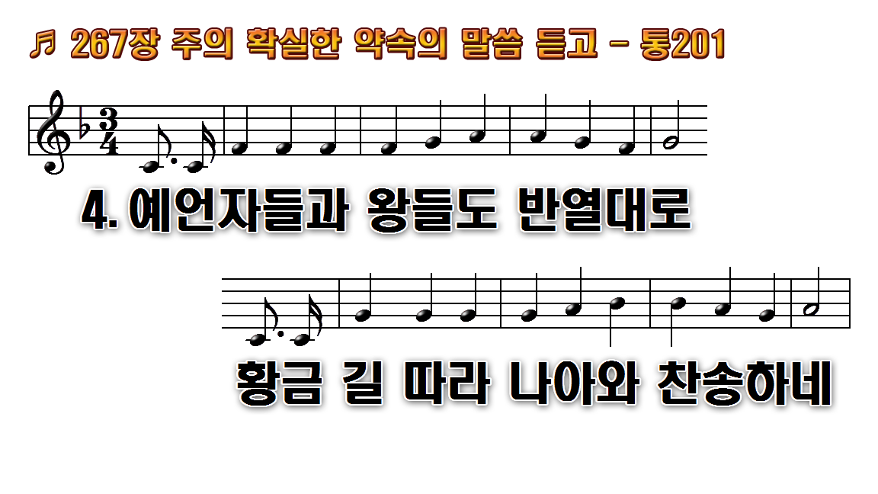
1
2
3
4
5

Slide 11
1
2
3
4
5

Slide 12
1
2
3
4
5

Slide 13
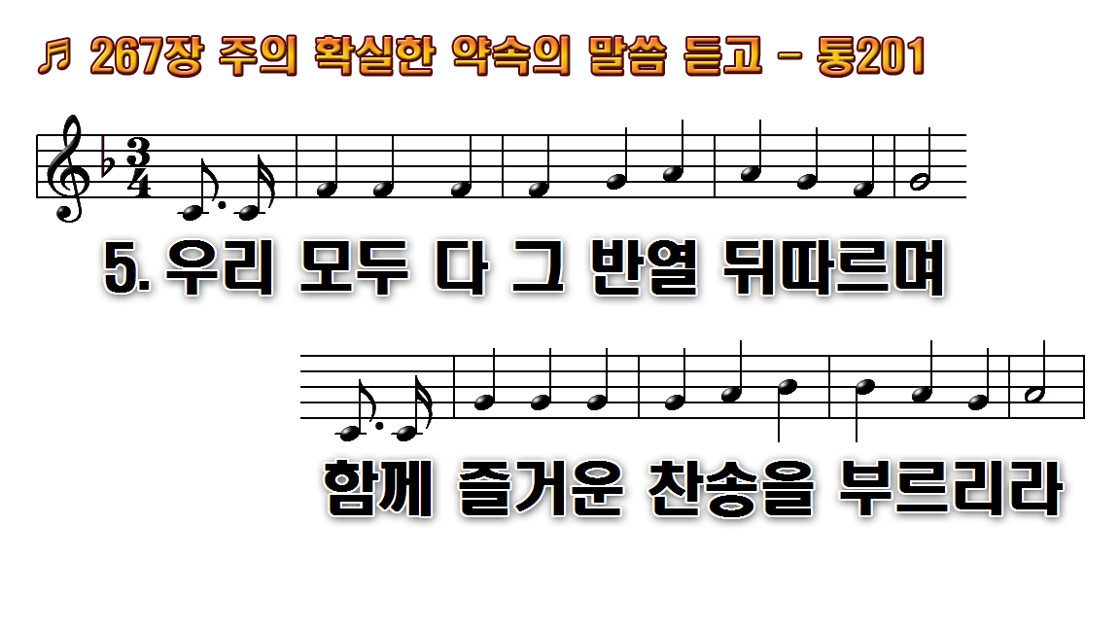
1
2
3
4
5

Slide 14
1
2
3
4
5

Slide 15
1
2
3
4
5

